Slide 1
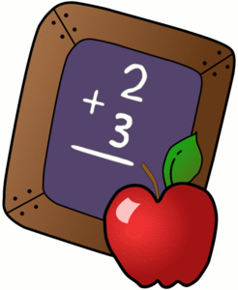
Attività di Inglese , matematica e tecnologia – classe PRIMA E plesso Siciliano – ins: Guarino Maria 26 novembre 2020
Ciao bambini, come state? Oggi faremo una bellissima attivita’ : preparate colori, forbici, pinzatrice e colla …… e anche il quaderno di matematica…….

Slide 4
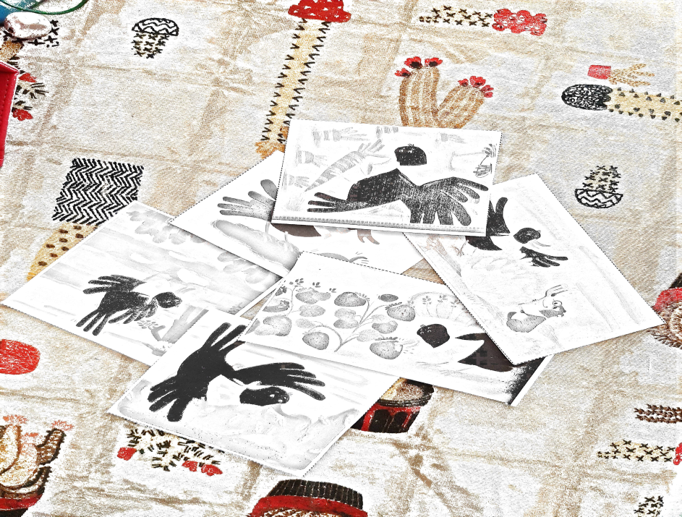
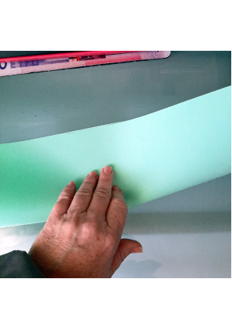
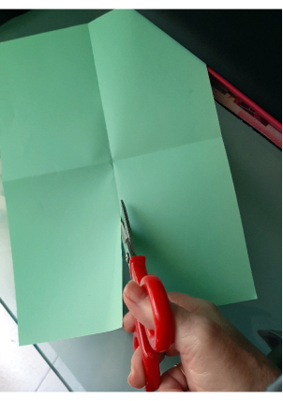

Slide 5
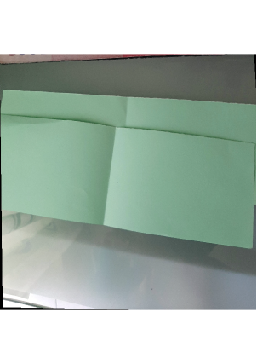
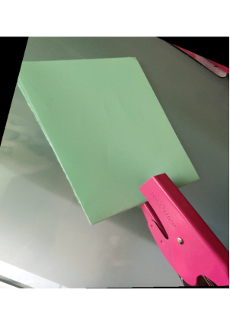
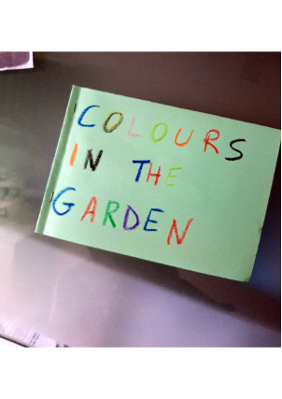
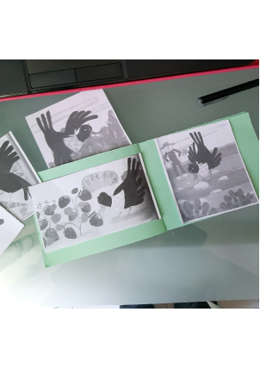

Slide 6
E adesso prendi il quaderno di matematica e esegui cio’ che ti chiedo di fare.

